Slide 1
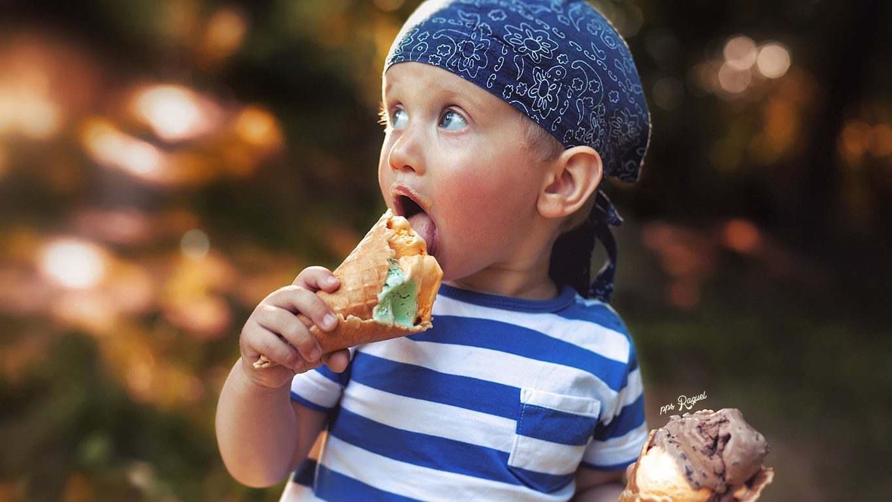





Slide 2


Hoy ordenando la casa
me he subido hasta al Desván
para guardar los peroles
que nunca quiero botar

Slide 3
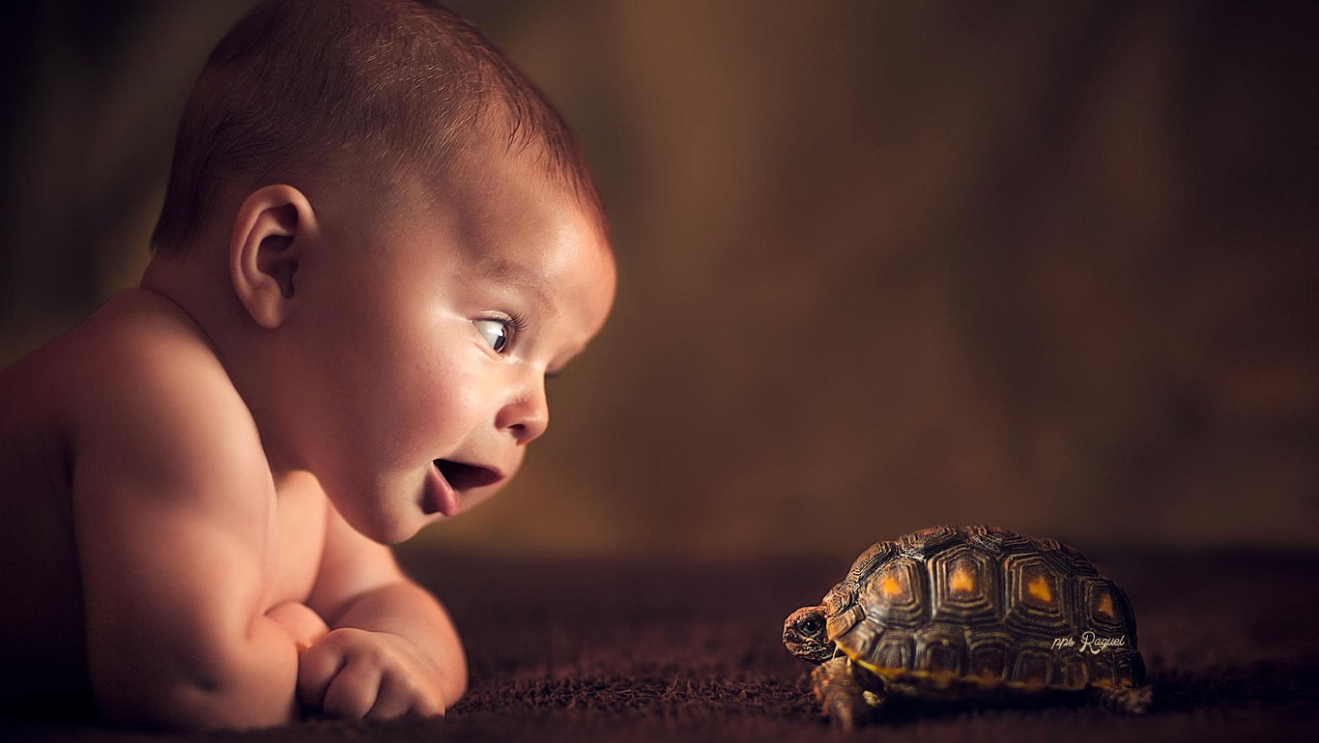

Slide 4
Mi casa ya es muy antigua
Allí viví mi niñez,
Mi infancia, mi adolescencia,
Y también mi madurez

Slide 5
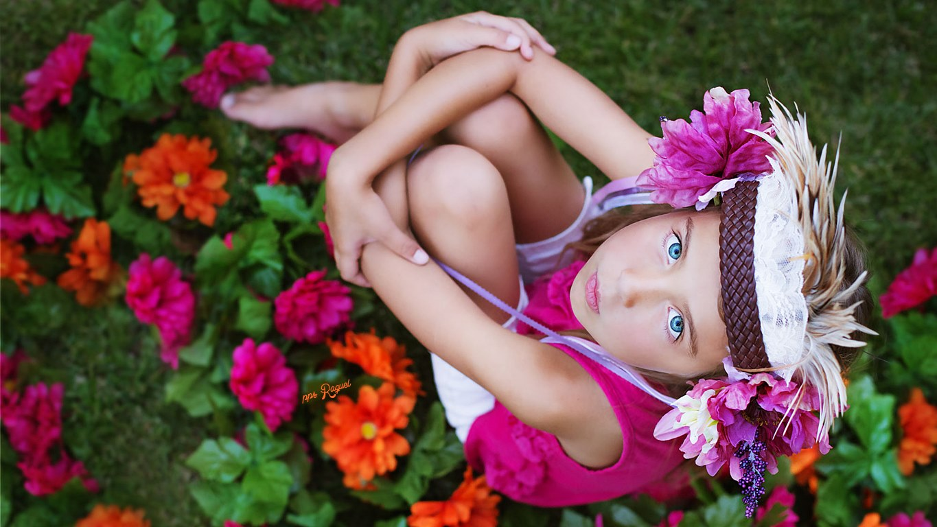

Slide 6
Contemplando las muñecas
que conseguí en el Desván
recordaba yo los juegos
con los que aprendí a jugar

Slide 7
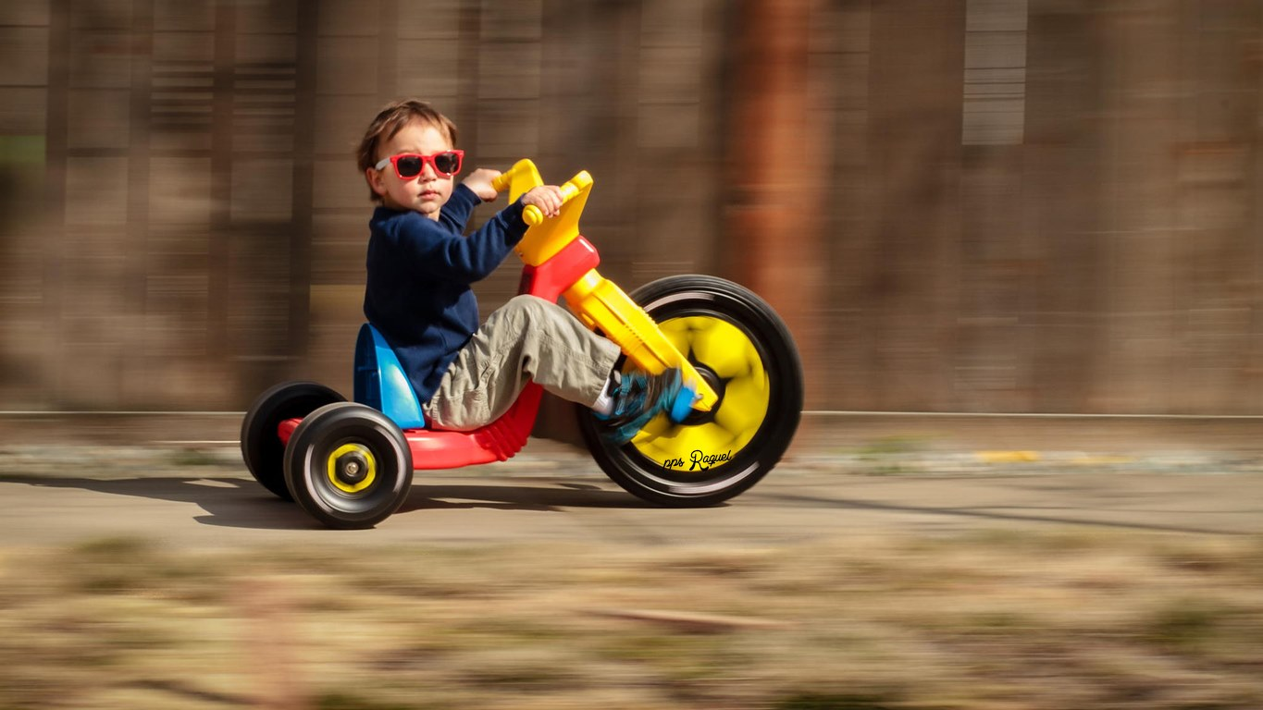

Slide 8
Junto con mis hermanitos
Y amiguitos del sector
Jugábamos a la rueda
Y también ale limón

Slide 9
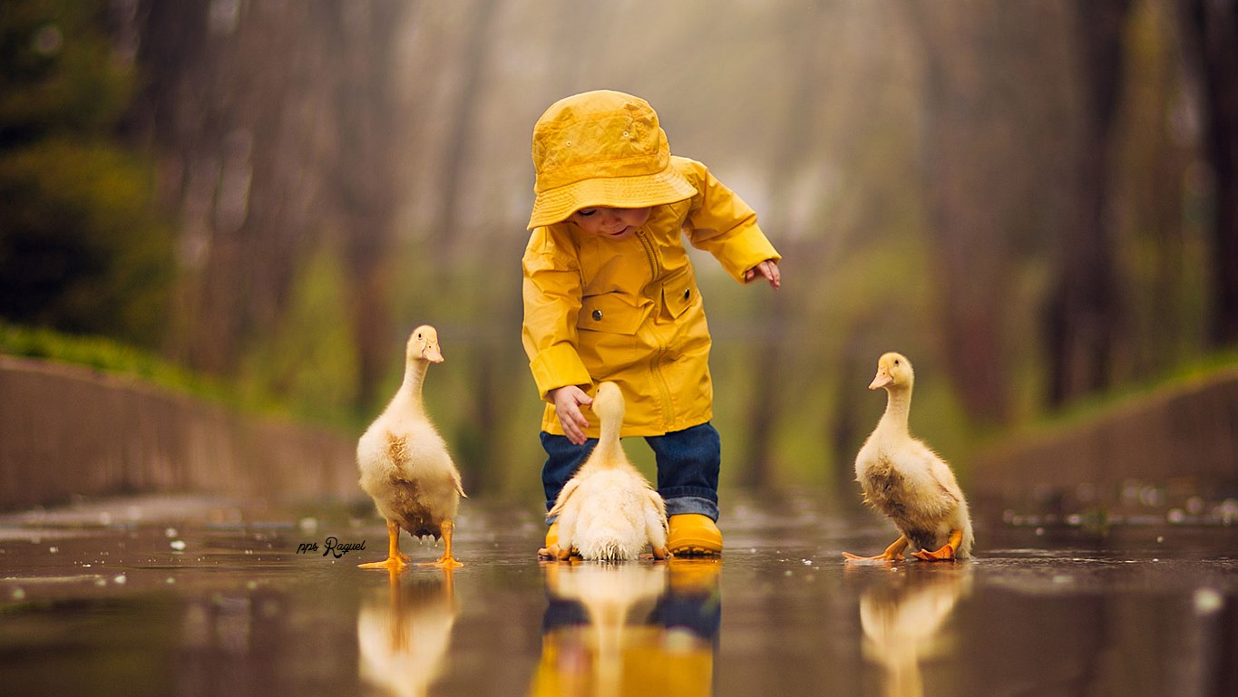

Slide 10
Expertos en Escondite
cazábamos a un ratón
le escondíamos a la abuela
a veces hasta un calzón

Slide 11
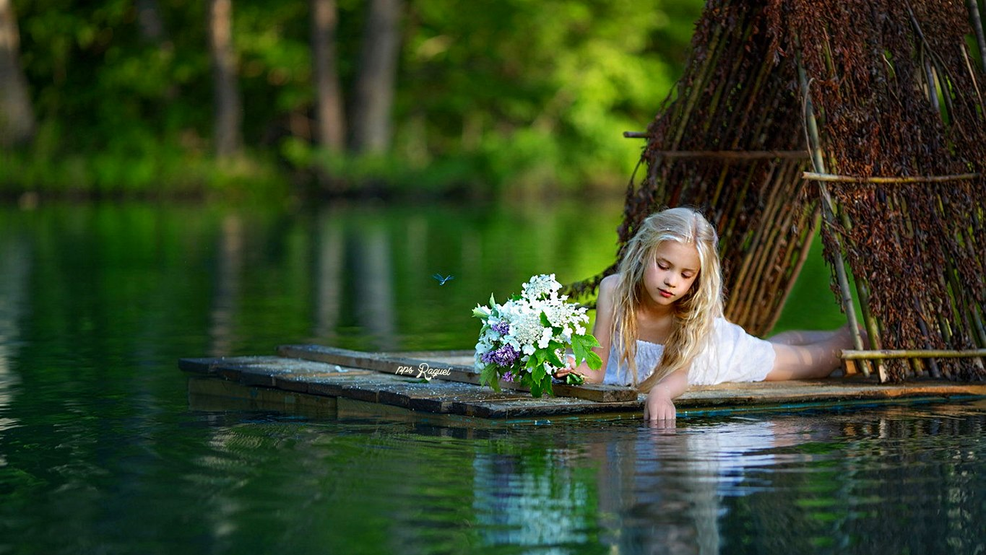

Slide 12
Nos vestíamos de indios
Y mis primos de vaqueros
Yo era la princesa india
Por quien se batían en duelo

Slide 13
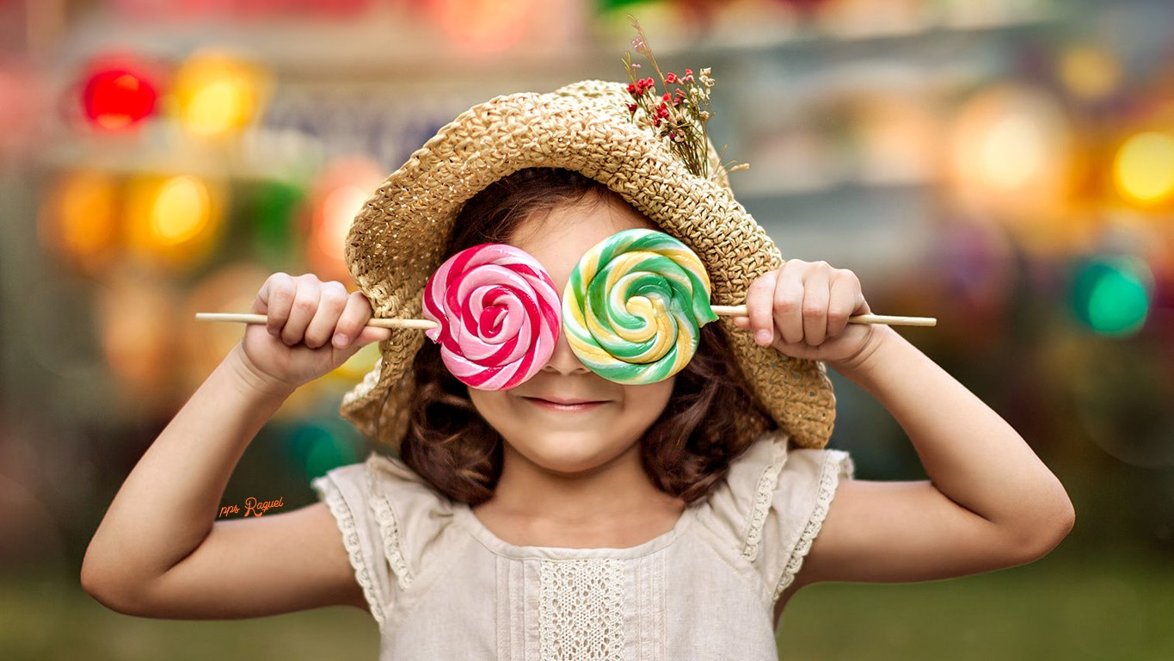

Slide 14
Que recuerdos tan hermosos
Llegaron a mi memoria
Recordando mi niñez

Slide 15
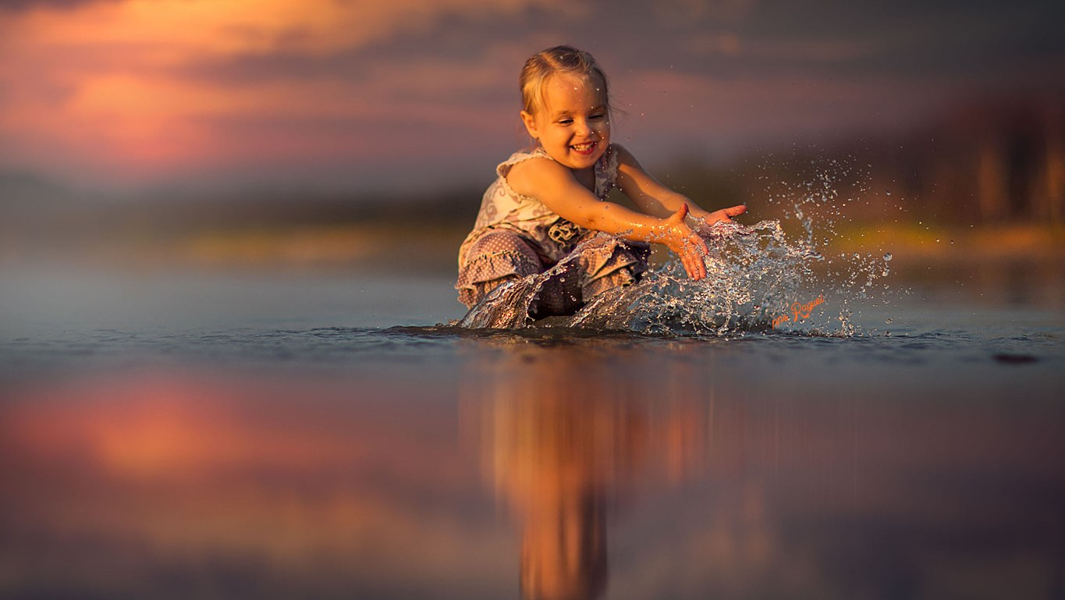

Slide 16
Fue como contar mi historia,
He retrocedido el tiempo
Jugué con varias muñecas
Y hasta me encontré a pinocho
Con la naríz medio tuerta

Slide 17
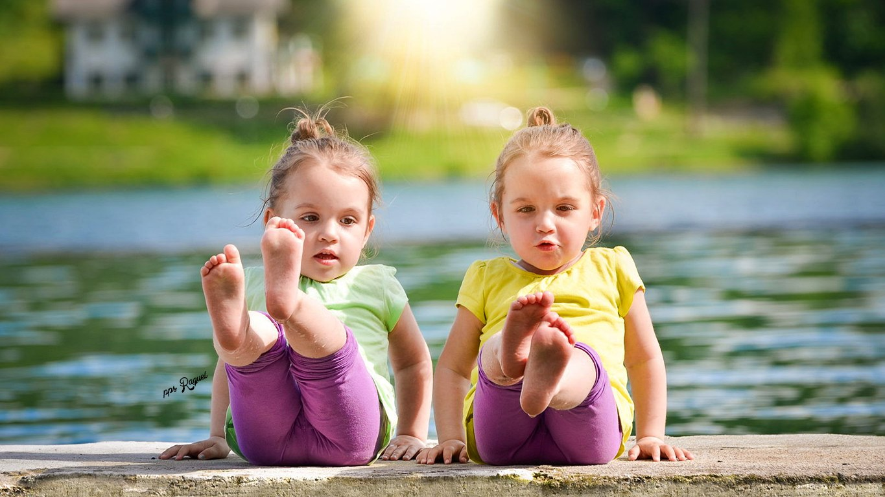

Slide 18
Al rato subió mi nieto
y me encontró suspirando
porque me sentí yo niña
mientras iba recordando,
que bello fue ser un niño
que bonita mi niñez
quizá mañana temprano
suba y juegue aquí otra vez
Autora poema :Iris Ponce

Slide 19
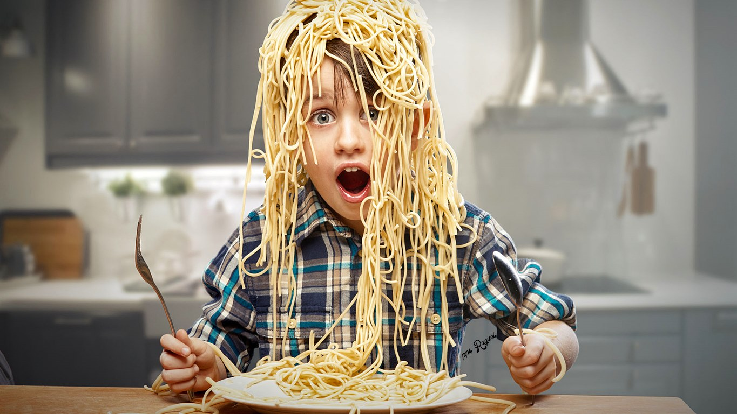

Slide 20
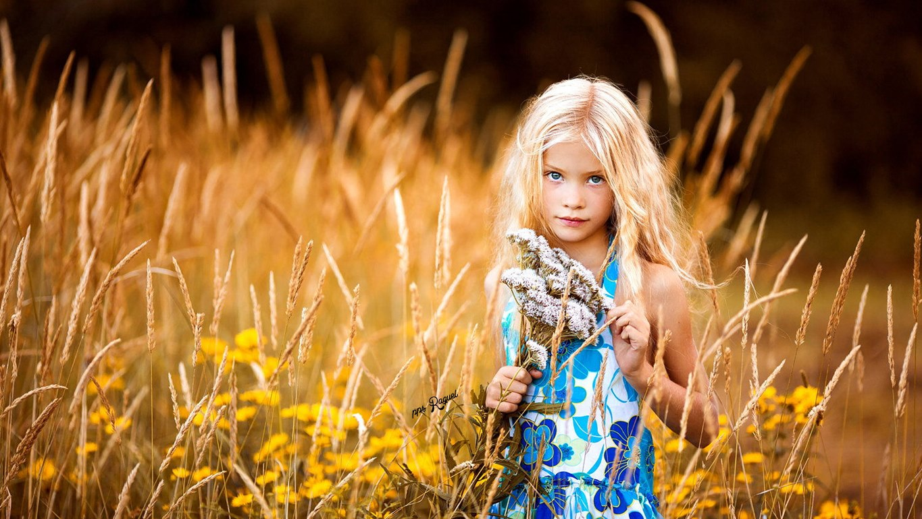

Slide 21
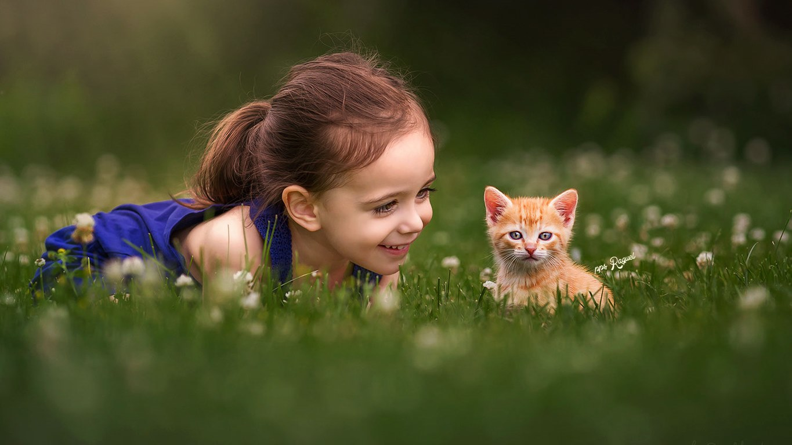

Slide 22
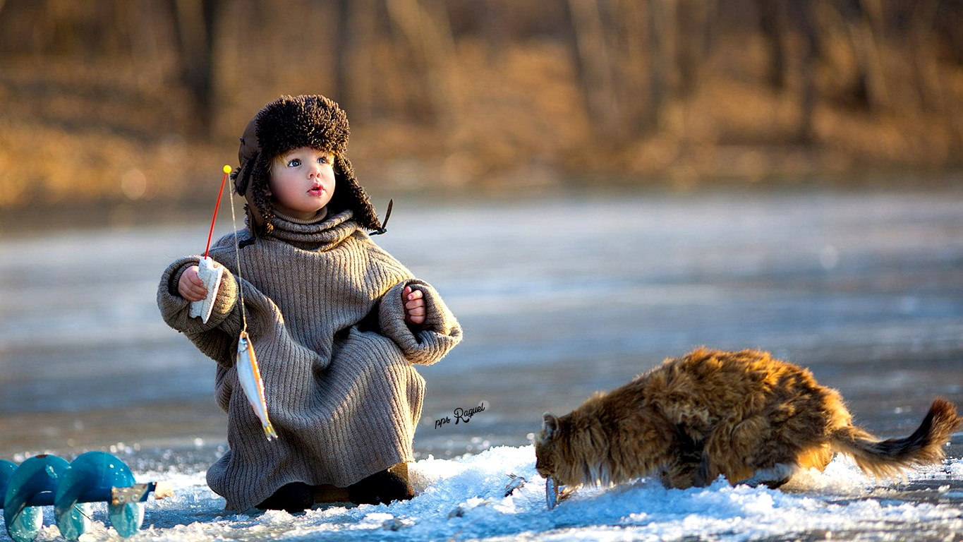

Slide 23
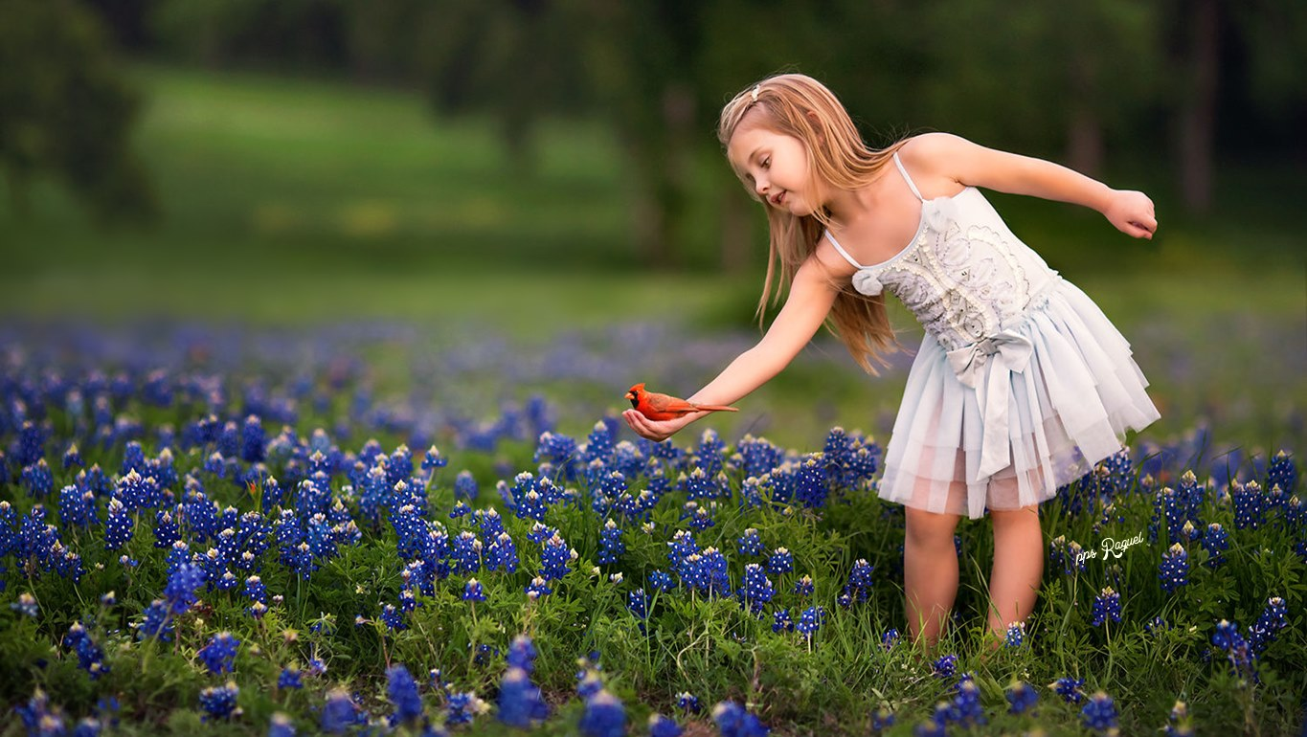

Slide 24
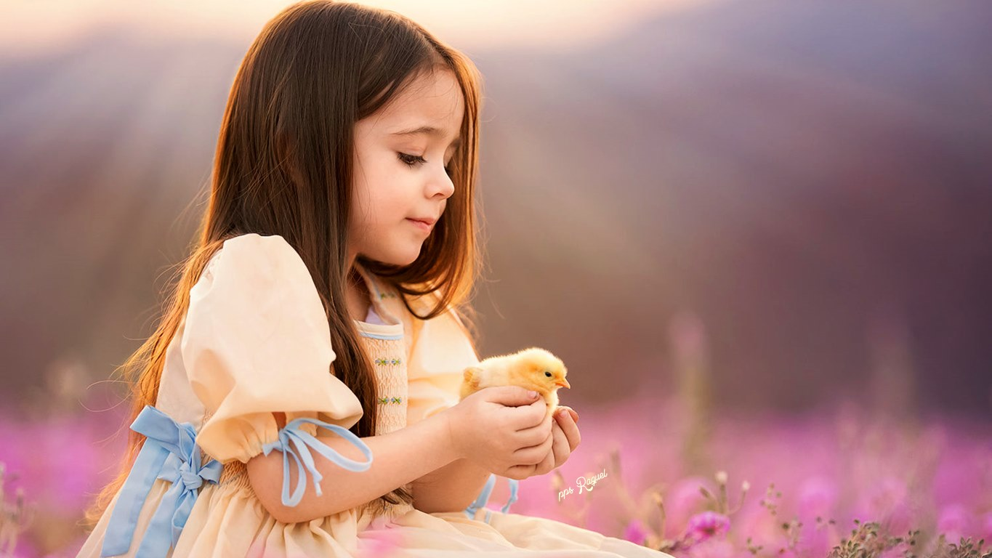

Slide 25
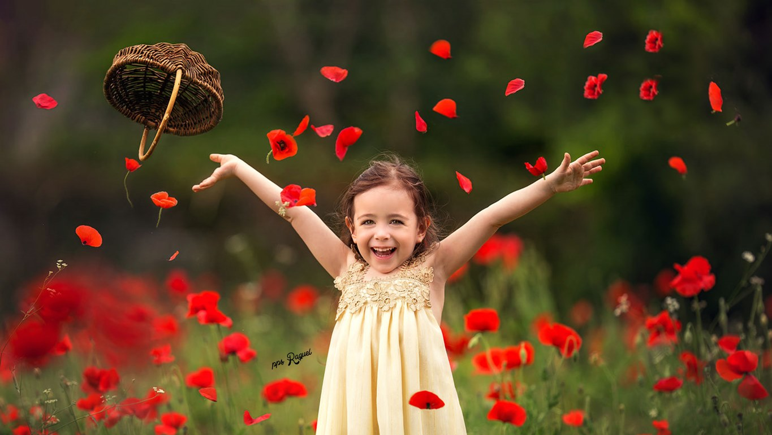

Slide 26
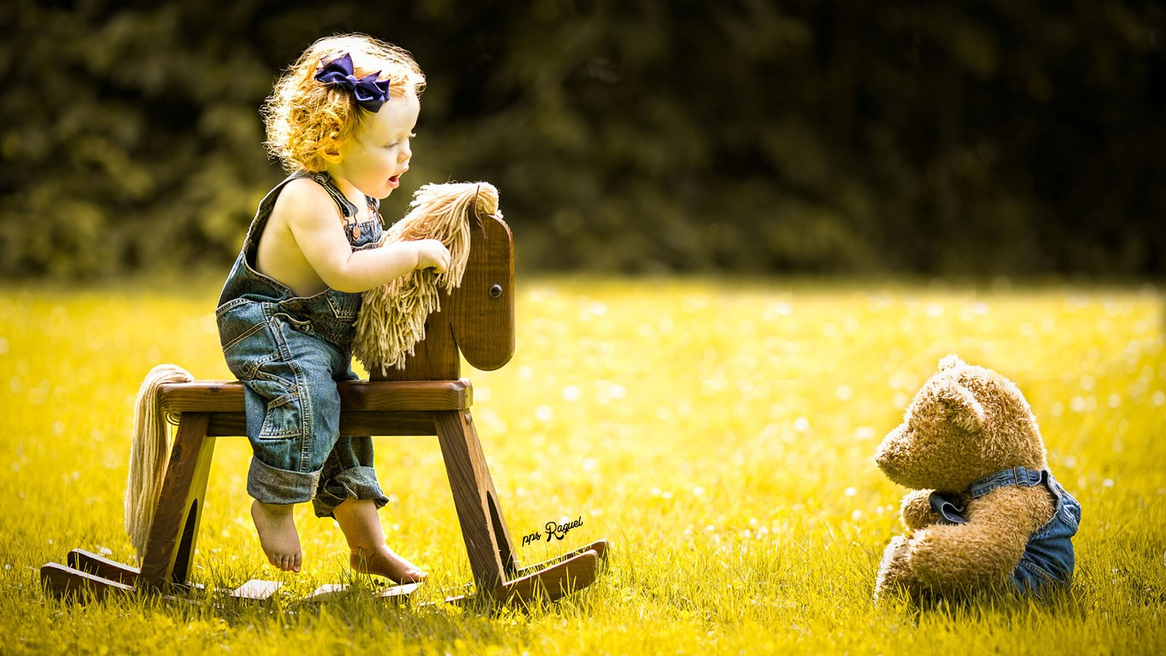

Slide 27
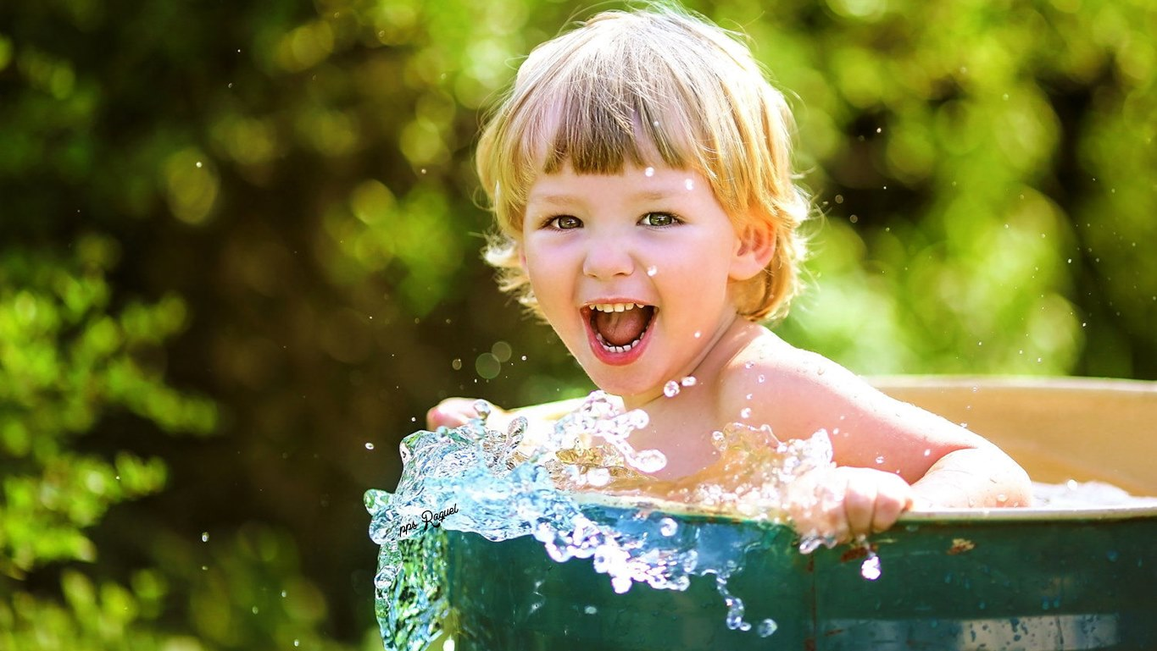

Slide 28
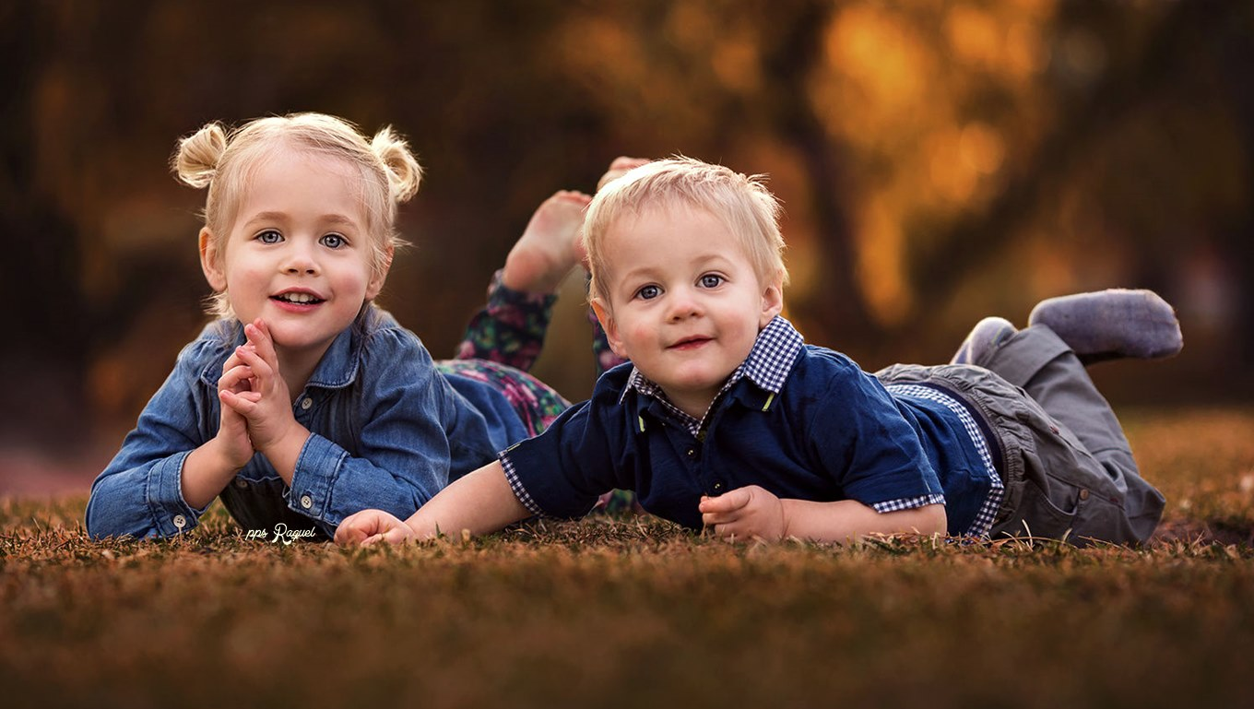

Slide 29
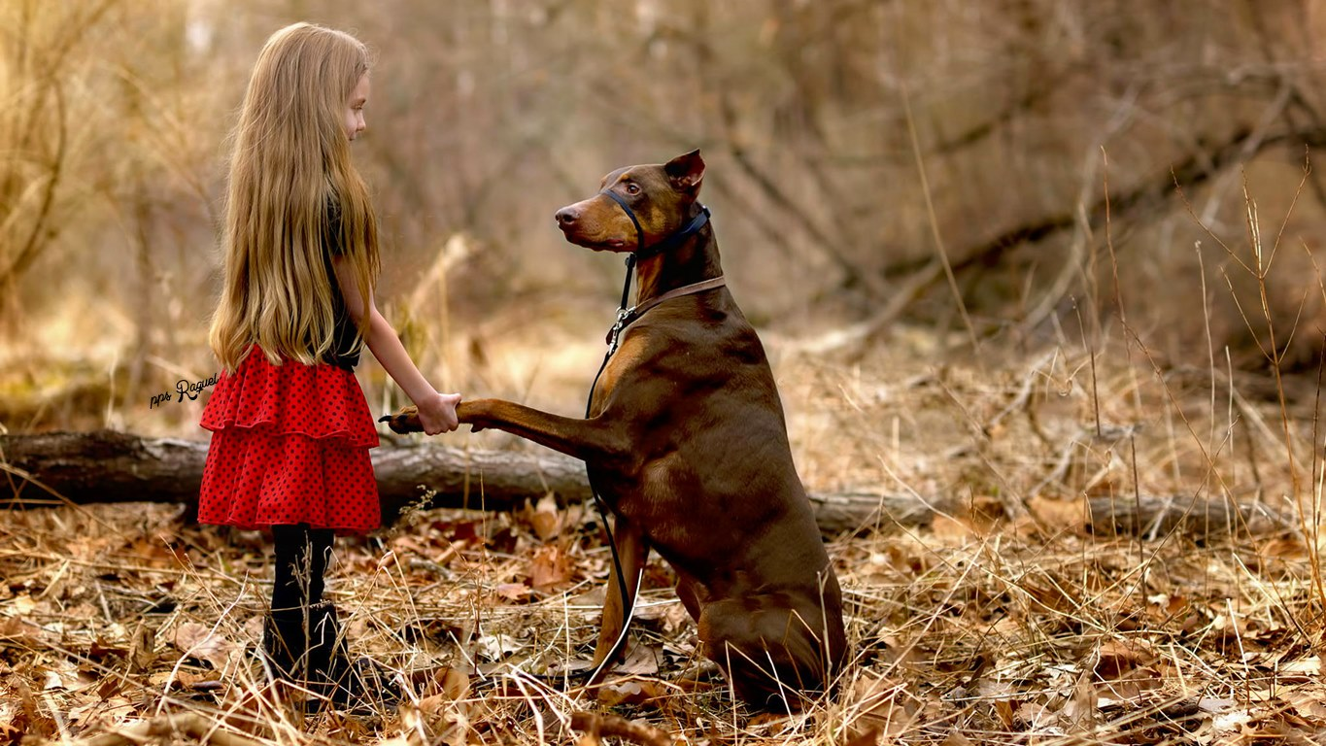

Slide 30
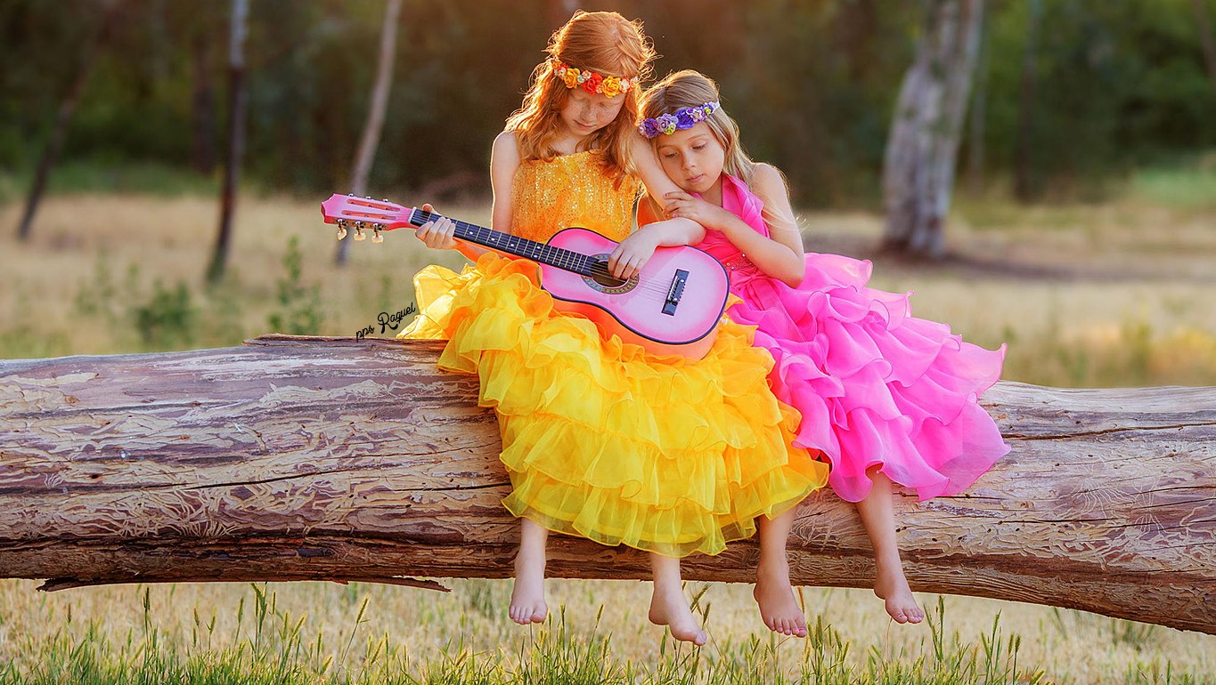

Slide 31
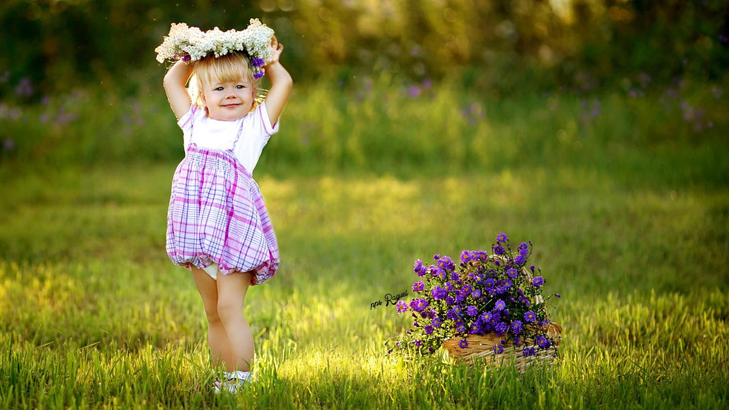

Slide 32
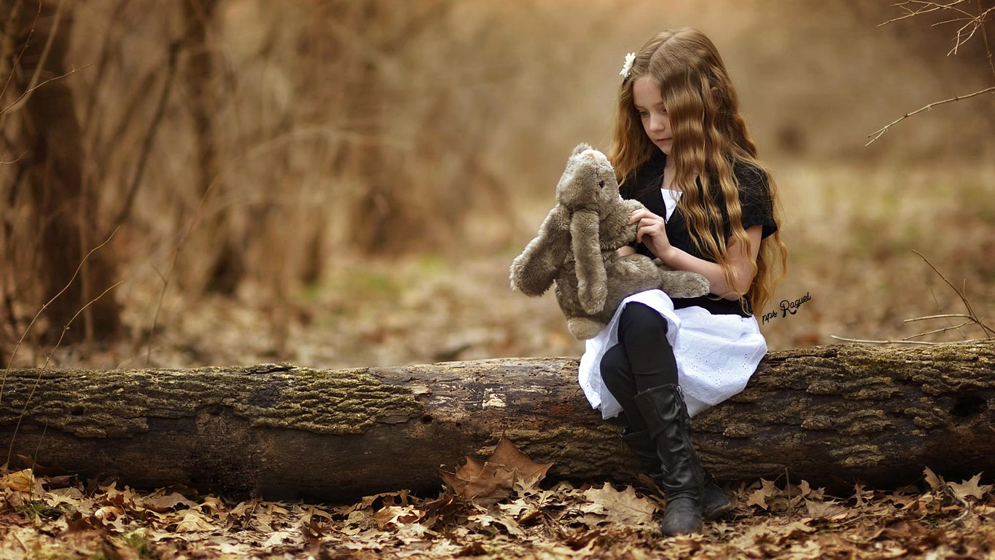

Slide 33
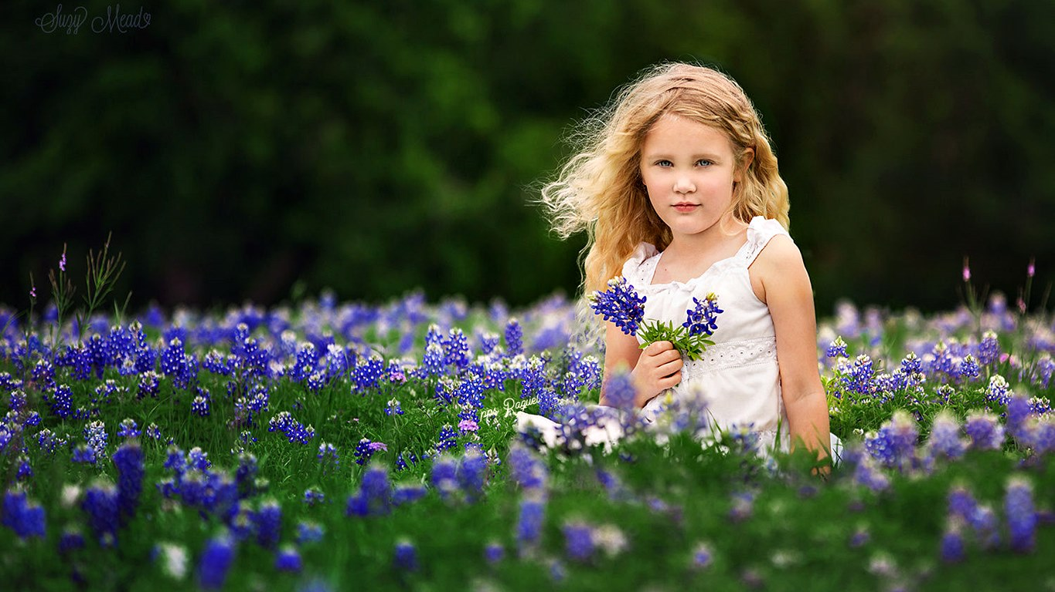

Slide 34
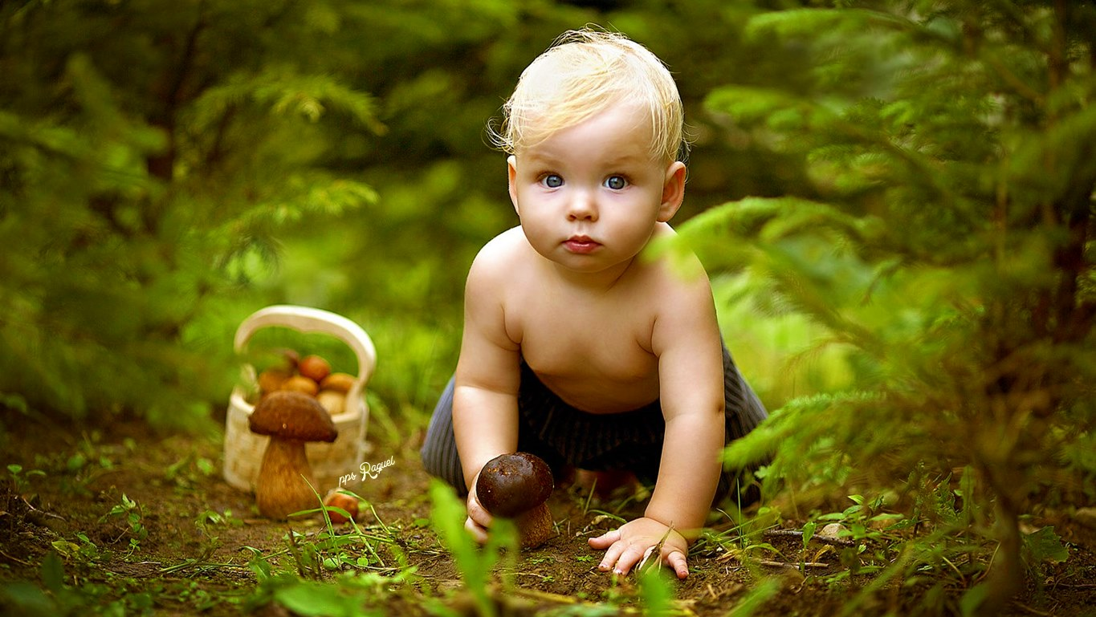

Slide 35
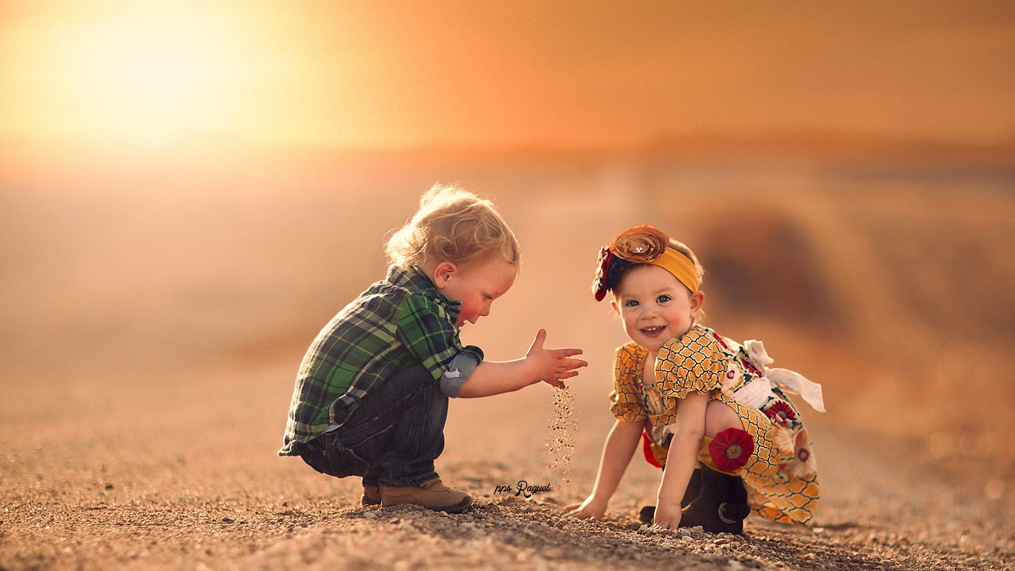

Slide 36
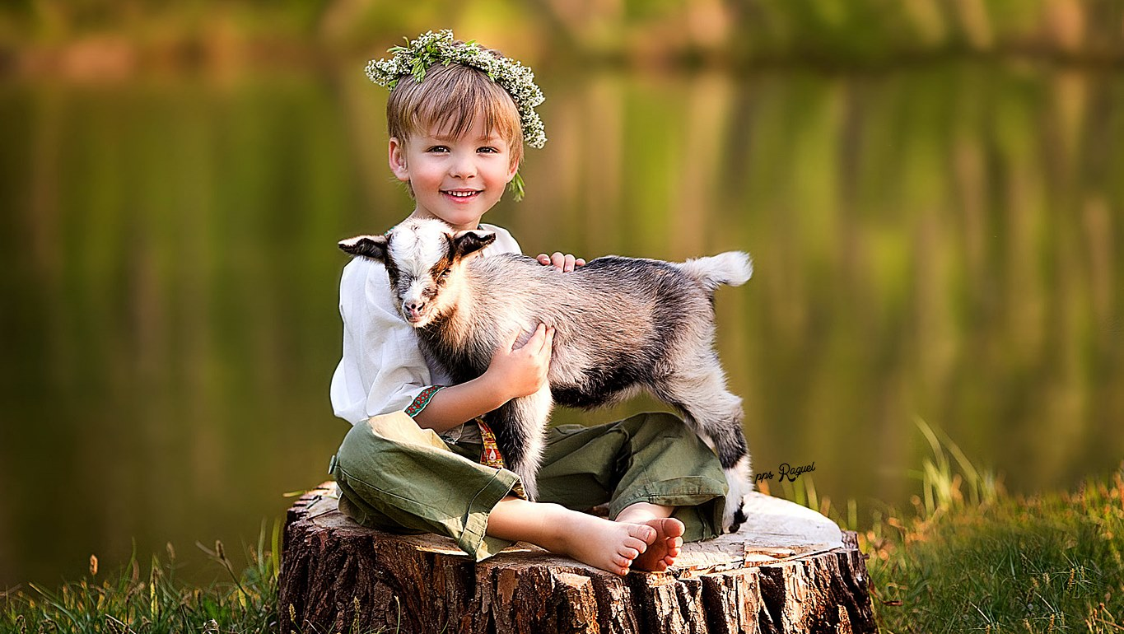

Slide 37
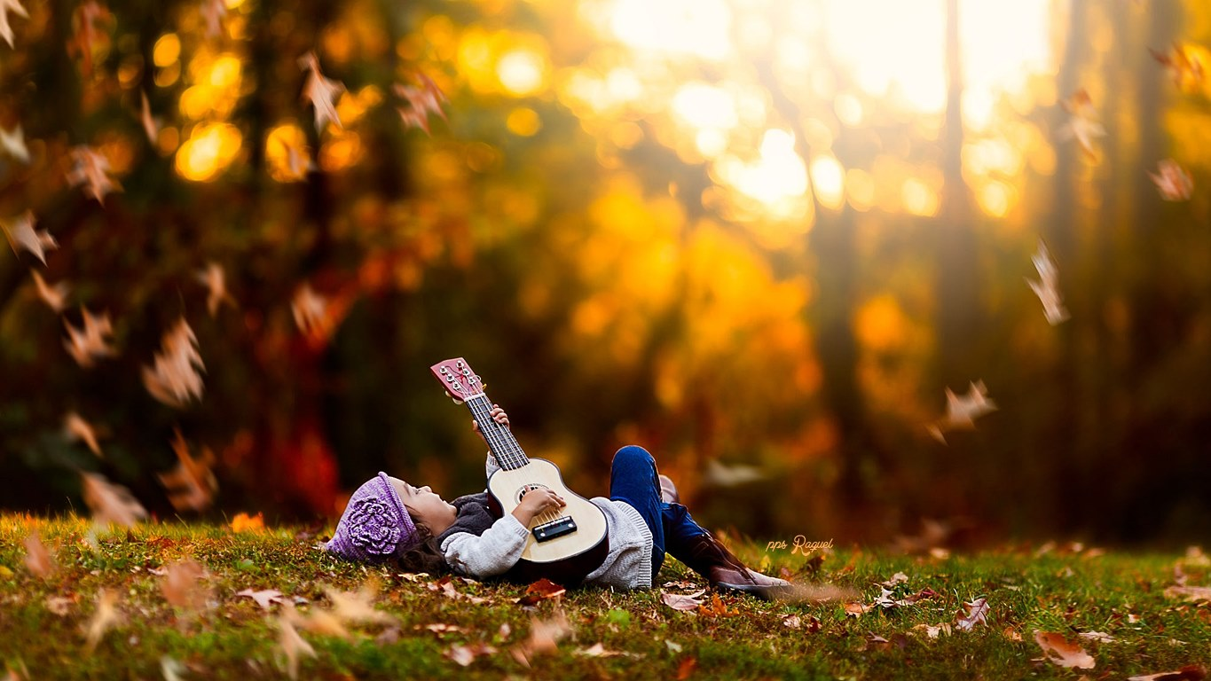

Slide 38
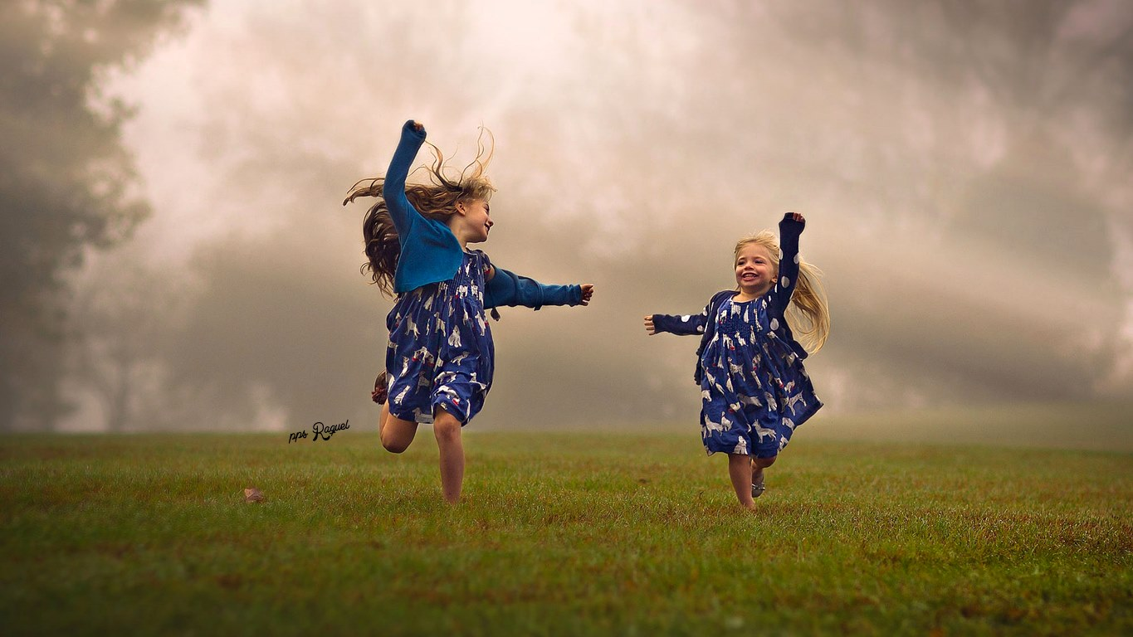

Slide 39
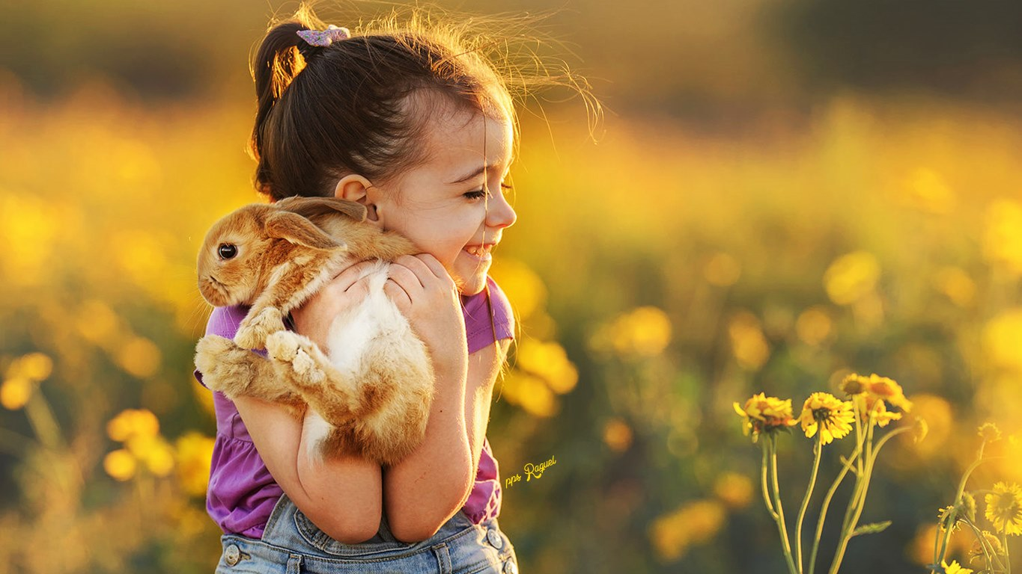

Slide 40
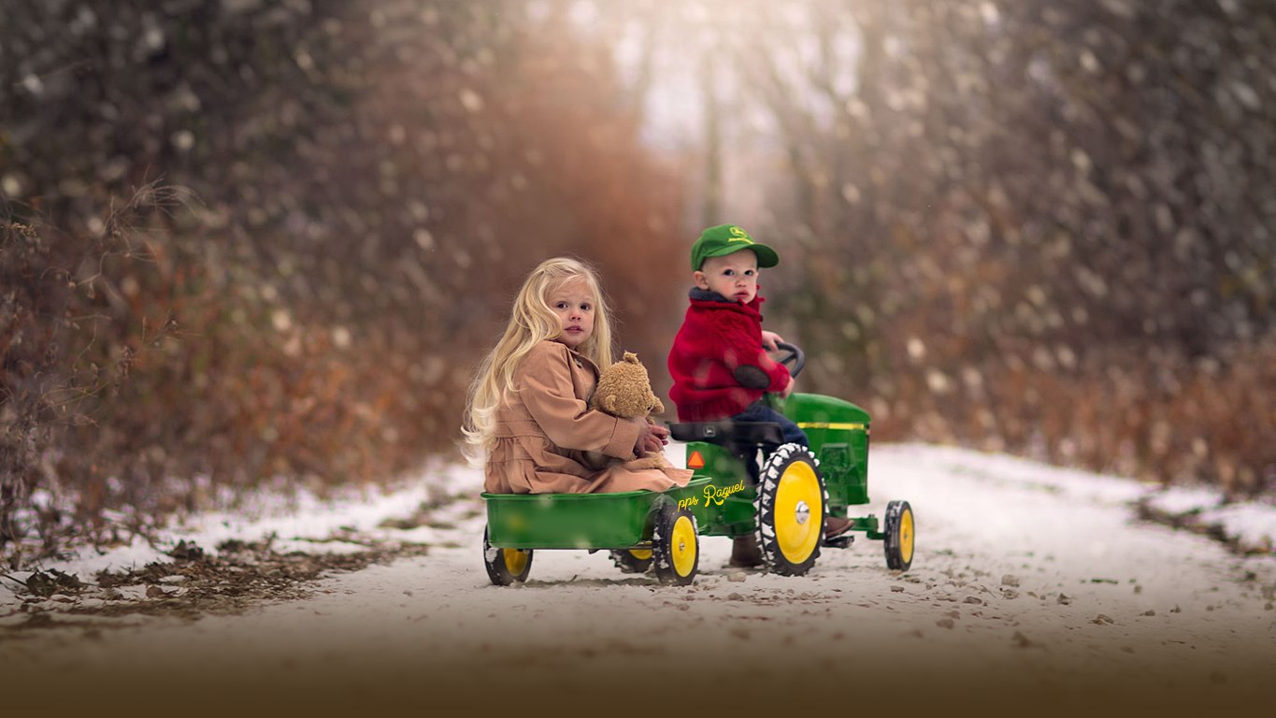

Slide 41
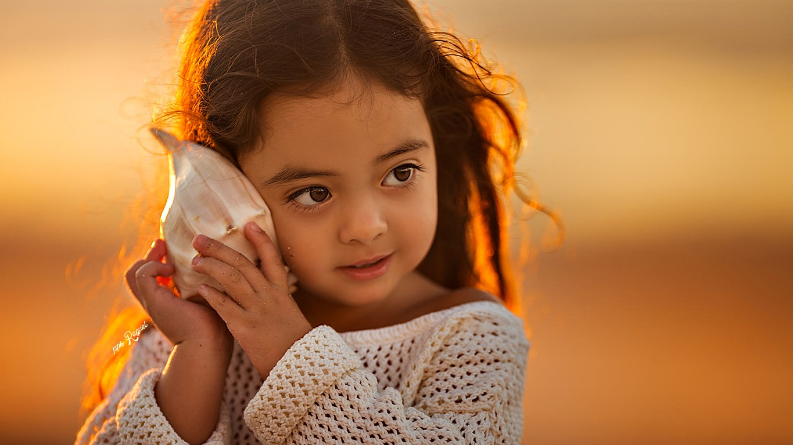

Slide 42
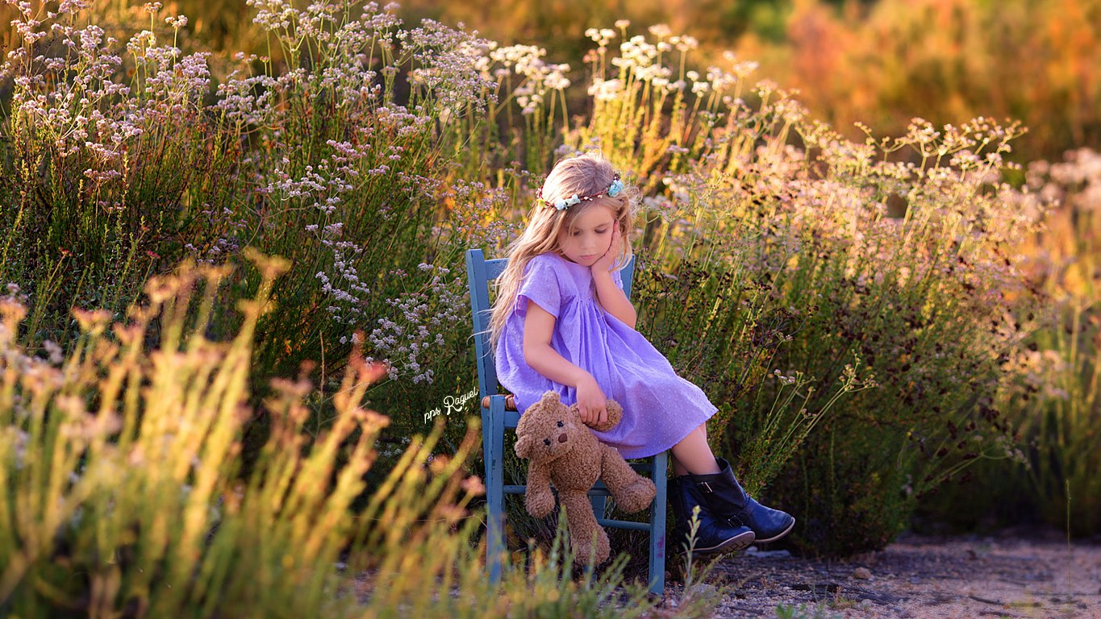

Slide 43
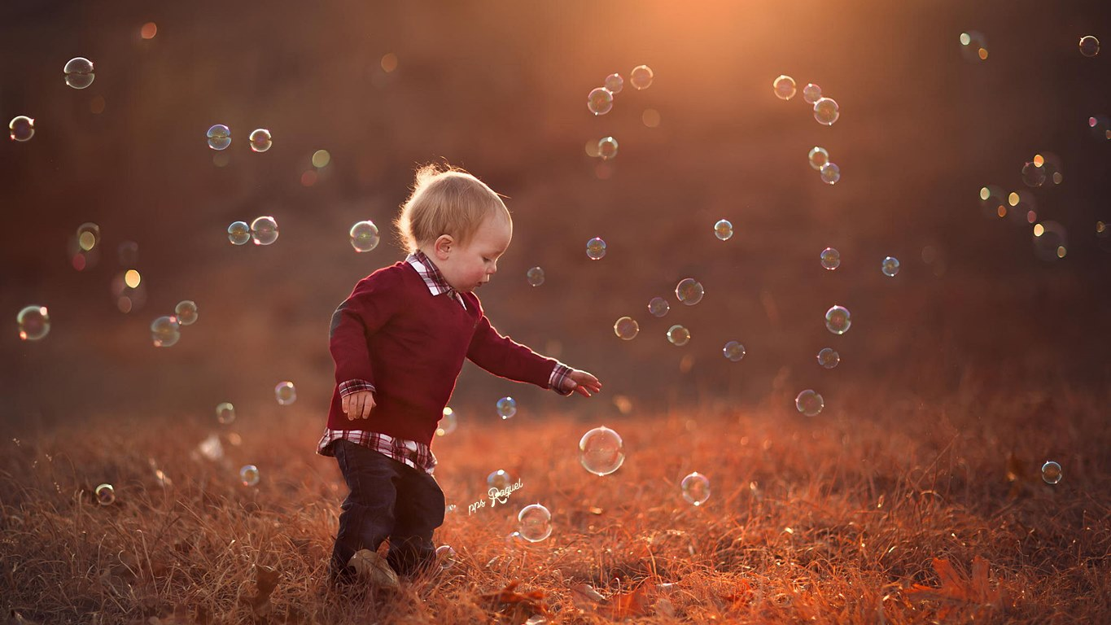

Slide 44
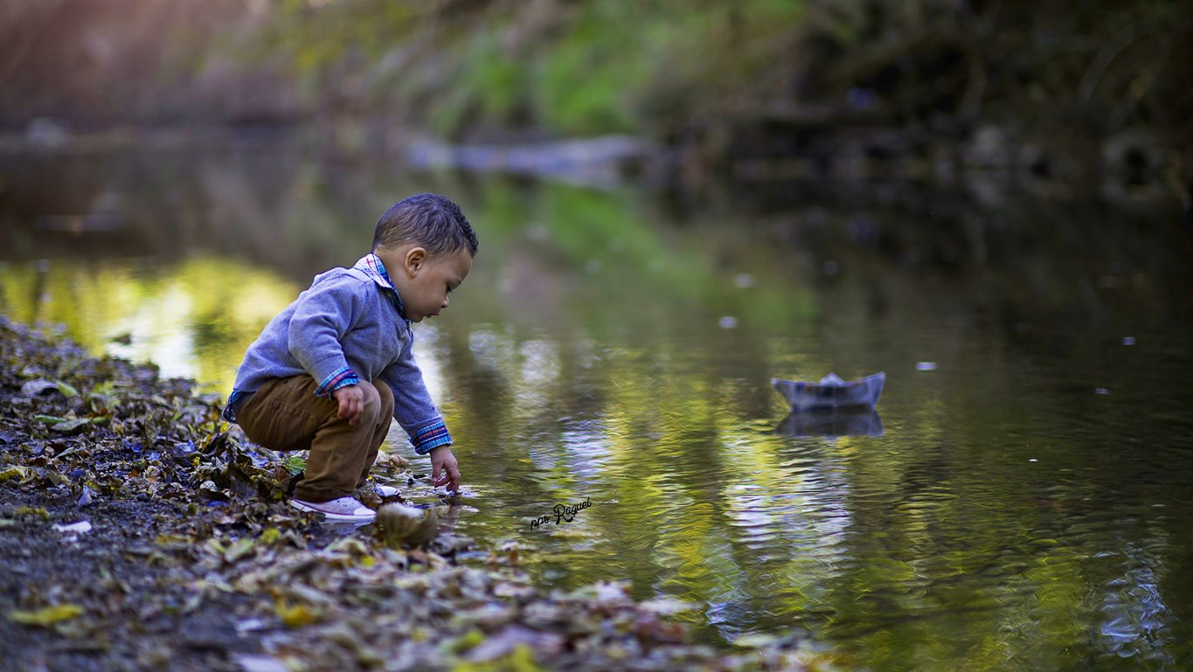

Slide 45
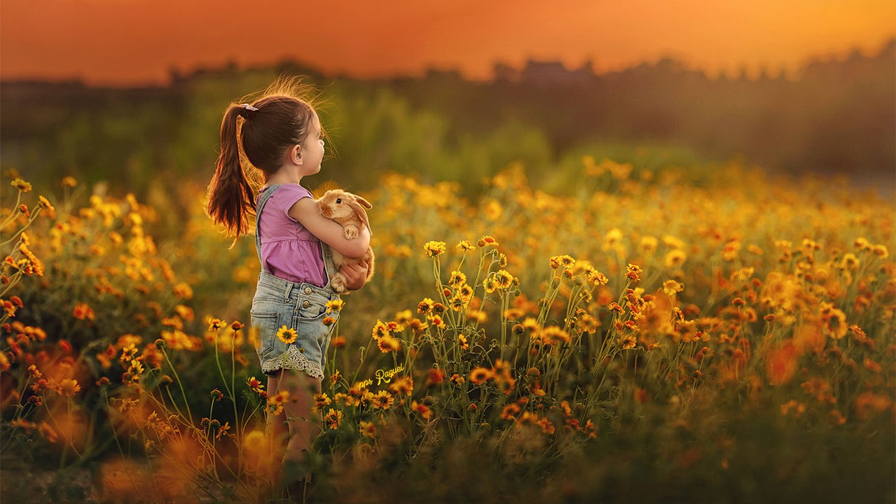

Slide 46
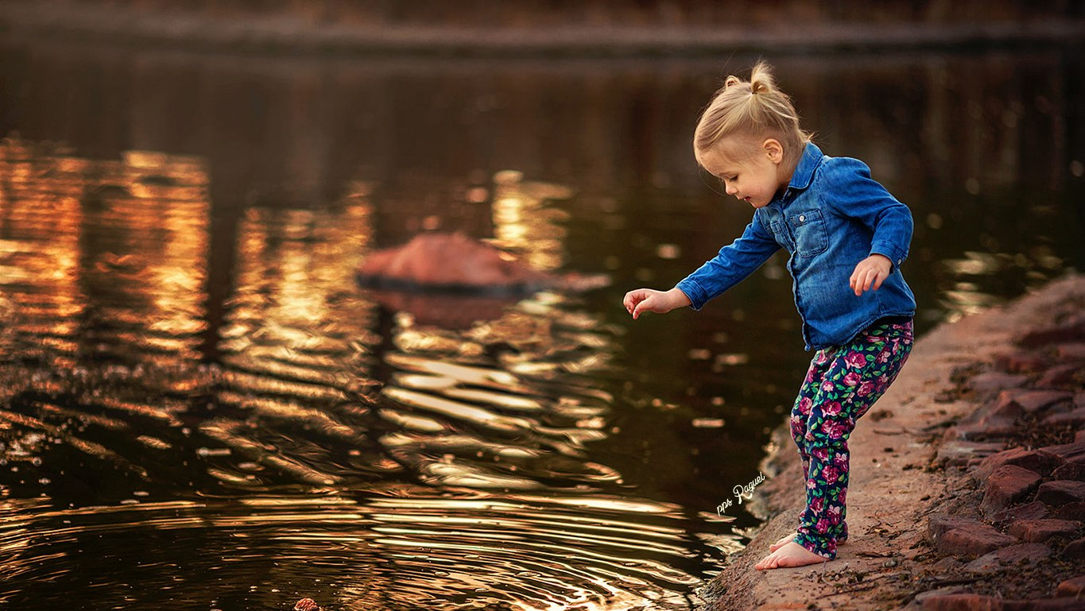

Slide 47
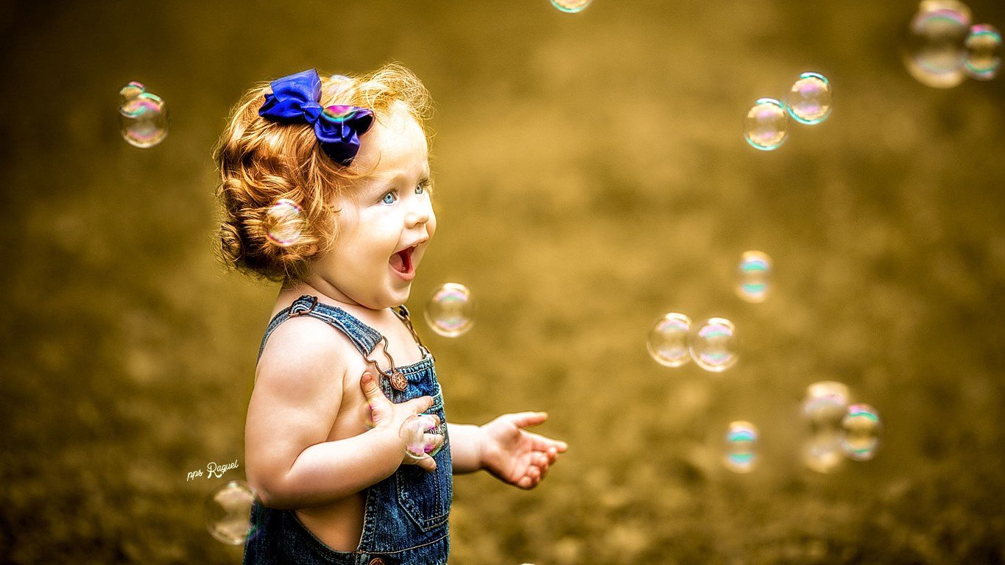

Slide 48
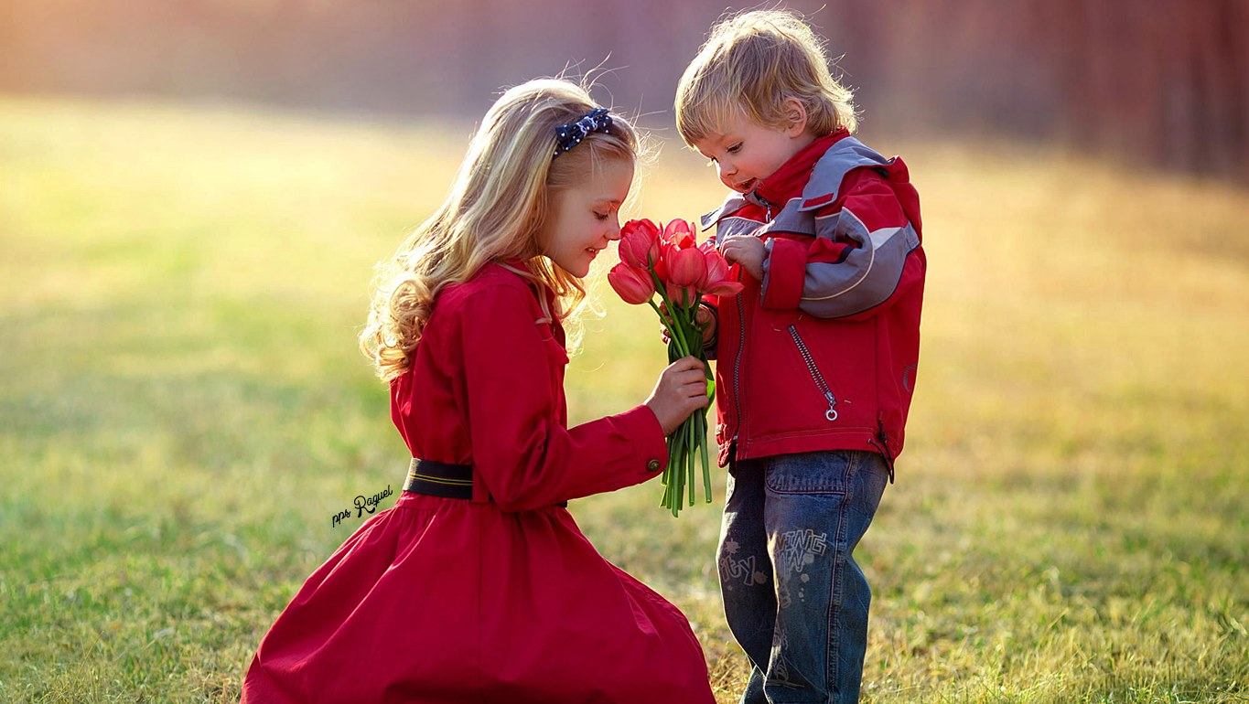

Slide 49
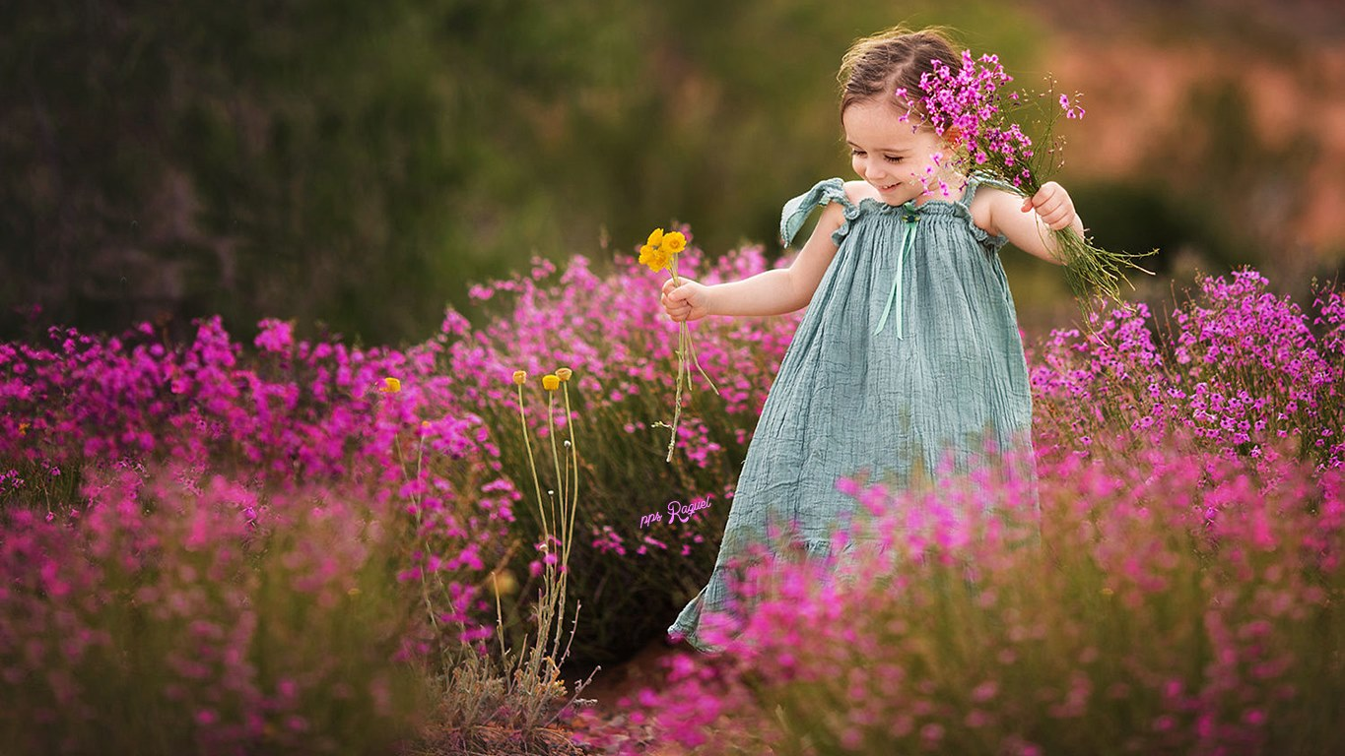

Slide 50
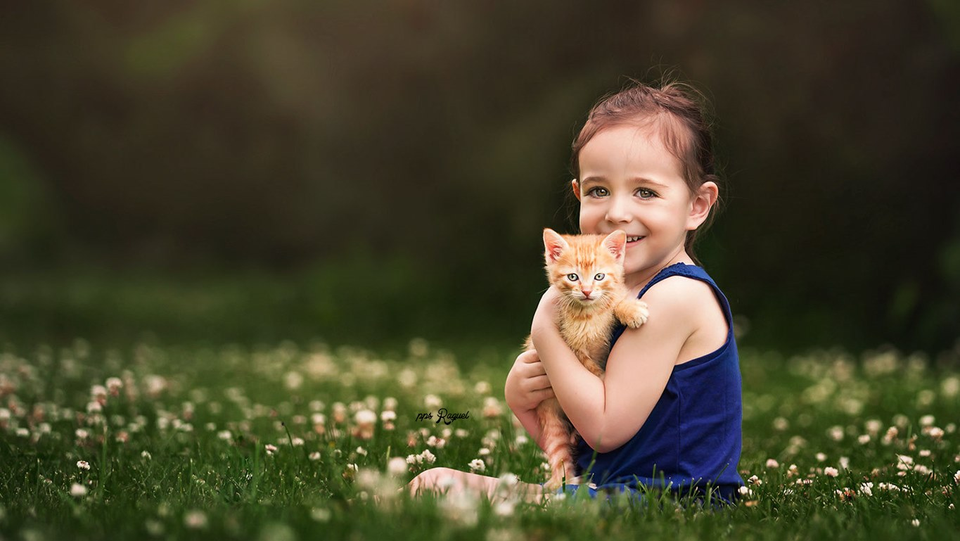

Slide 51
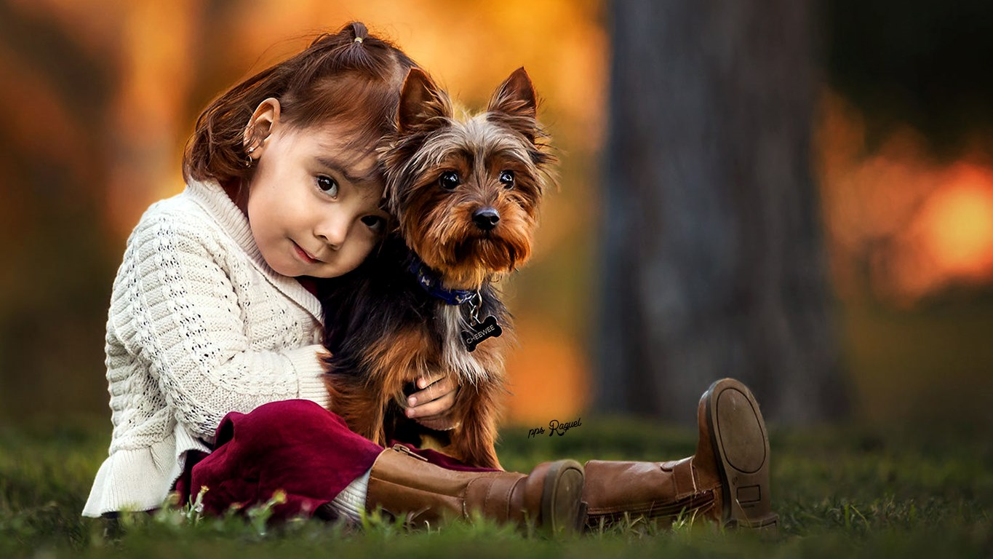

Slide 52
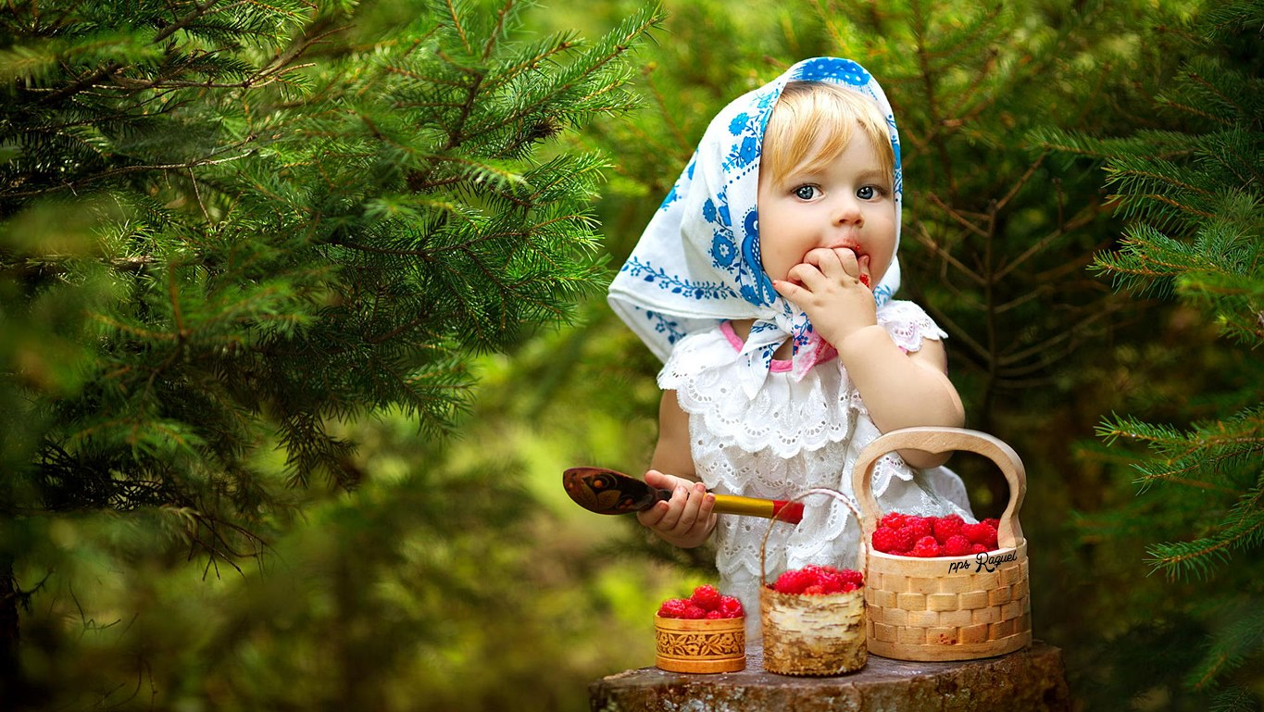

Slide 53
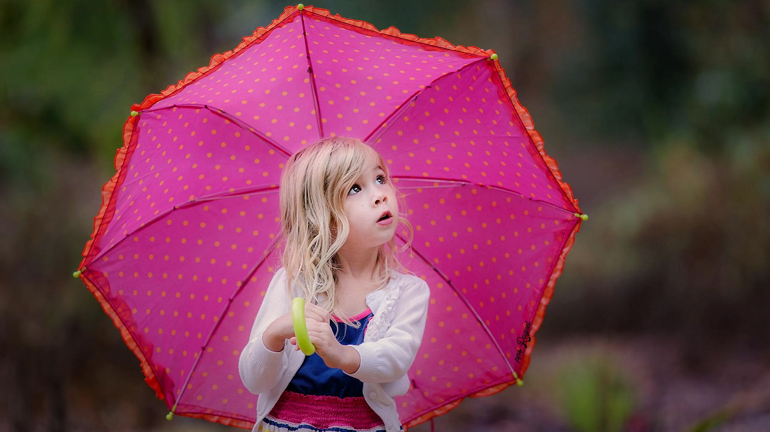

Slide 54

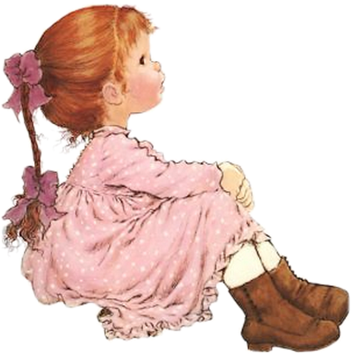
Hoy ordenando la casa
me he subido hasta al Desván
para guardar los peroles
que nunca quiero botar,
mi casa ya es muy antigua
allí viví mi niñez,
mi infancia, mi adolescencia,
y también mi madurez.
Contemplando las muñecas
que conseguí en el Desván
recordaba yo los juegos
con los que aprendí a jugar,
junto con mis hermanitos
y amiguitos del sector
jugábamos a la rueda
y también Ale limón.
Expertos en Escondite
cazábamos a un ratón
le escondíamos a la abuela
a veces hasta un calzón,
nos vestíamos de indios
y mis primos de vaqueros
yo era la princesa india
por quien se batían en duelo.
Recuerdos de mi niñez
Que recuerdos tan hermosos
llegaron a mi memoria
recordando mi niñez
fue como contar mi historia,
he retrocedido el tiempo
jugué con varias muñecas
y hasta me encontré a Pinocho
con la nariz medio tuerta.
Al rato subió mi nieto
y me encontró suspirando
porque me sentí yo niña
mientras iba recordando,
que bello fue ser un niño
que bonita mi niñez
quizá mañana temprano
suba y juegue aquí otra vez.
Autora Poema: Iris Ponce

Slide 55
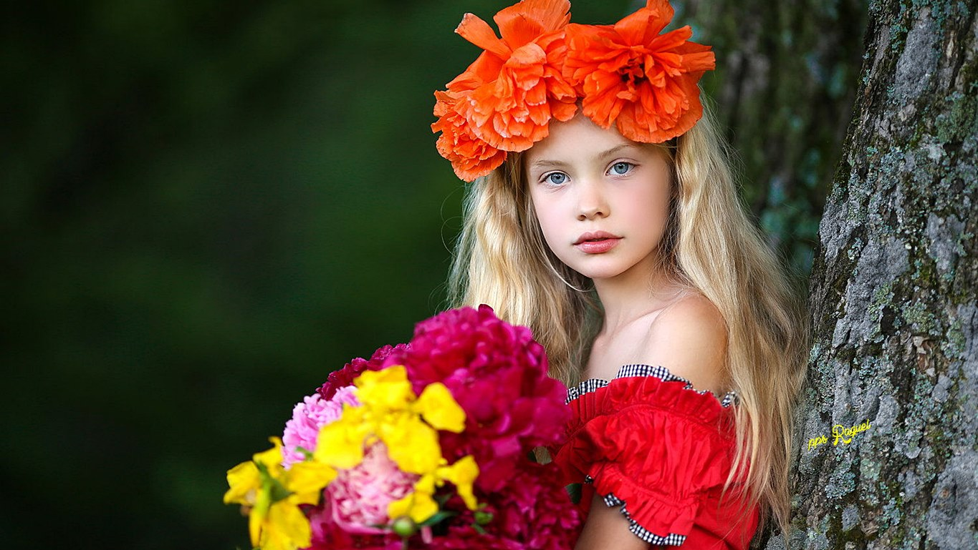


Slide 56









¿Te ha gustado?
Puedes ver más entrando
Aquí
Además puedes recibir powerpoints en tu correo electrónico suscribiéndote aquí:
Esta presentación powerpoint ha sido creada y compartida única y exclusivamente para mispps.com

